Slide 1
BÀI 2. HÀI KỊCH
LỖI LÔ GÍCH, CÂU MƠ HỒ VÀ CÁCH SỬA
THỰC HÀNH TIẾNG VIỆT
GV: NGUYỄN THÁI BÌNH

Slide 2
Yêu cầu cần đạt
1
Kiến thức
Học sinh nhận biết được lỗi logic, câu mơ hồ.
Học sinh chỉ ra được câu mắc lỗi logic, lỗi câu mơ hồ trong các trường hợp cụ thể.
Học sinh vận dụng kiến thức để sửa lỗi và vận dụng vào việc sử dụng tiếng Việt của bản thân
2
Năng lực
Học sinh vận dụng năng lực ngôn ngữ để giải bài tập, nhận diện và thực hành sửa lỗi.
3
Phẩm chất
Trân trọng và yêu sự trong sáng của tiếng Việt.

Slide 3
KHỞI ĐỘNG
Quan sát hình ảnh sau và nhận xét sự bất thường của hình ảnh ấy?

Slide 4
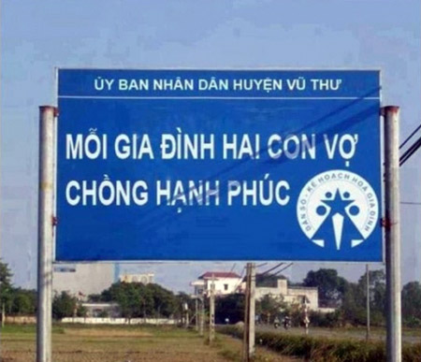
Sự bất thường của hình ảnh là cách ngắt dòng bị sai khiến cho câu bị mơ hồ về nghĩa.
Sửa lại:
Mỗi gia đình có hai con, vợ chồng hạnh phúc.

Slide 5
HÌNH THÀNH KIẾN THỨC MỚI

Slide 6
I. LÍ THUYẾT
Lỗi lô gíc là gì?
Câu mơ hồ là gì?

Slide 7
Lỗi lô gích là gì?
Lỗi lô gích là hiện tượng câu hoặc đoạn văn, văn bản có những thông tin, lập luận mâu thuẫn nhau hoặc thiếu nhất quán, không đầy đủ, không rõ ràng.
Để sửa lỗi lô gích, người viết cần xác định đúng nguyên nhân gây ra lỗi và thay thế các từ ngữ phù hợp, đảm bảo tính thống nhất và phù hợp với tư duy.
Ví dụ:
Tất cả các món ăn hôm nay đều ngon, chỉ có thịt kho dở.
Đa số các món ăn hôm nay đều ngon, chỉ có món thịt kho dở.

Slide 8
Câu mơ hồ là gì?
Ví dụ:
Câu mơ hồ là câu mắc lỗi dùng từ hoặc lỗi cấu tạo khiến người nghe (người đọc) có thể hiểu theo nhiều cách khác nhau.
Để sửa câu mơ hồ, người viết cần thêm những từ ngữ phù hợp để làm nổi bật thông báo duy nhất của câu, tránh hiểu lầm.
Tôi thương vợ anh như anh vậy.
Tôi thương vợ anh như thương anh vậy.

Slide 9
Lưu ý:
Trong giao tiếp, cần tránh viết (nói) những câu có thể hiểu theo nhiều nghĩa, đặc biệt là trong các văn bản hành chính và khoa học.
Cần phân biệt câu mắc lỗi mơ hồ với câu được cố ý viết với nhiều cách hiểu khác nhau nhằm mục đích tụ từ.
giọt nước mắt vầng trăng
long lanh trong đáy giếng
(Đàn ghi ta của Lor-ca - Thanh Thảo)
Dòng thơ giọt nước mắt vầng trăng có thể hiểu theo nhiều cách khác nhau: giọt nước mắt như vầng trăng, giọt nước mắt của vầng trăng,...
Sự mơ hồ ở đây nhằm tạo ra các hương liên tưởng đa dạng và phong phú, góp phần biểu đạt sâu sắc hình tượng của tác phẩm.

Slide 10
II. THỰC HÀNH
Bài 1.
HS thảo luận và thực hiện bài tập lên bảng phụ theo 4 tổ;

Slide 11
Câu 1 (trang 71 sgk Ngữ văn 12 Tập 1): Trong vở kịch Người lái buôn thành Vơ-ni-dơ (Sếch-xpia), nhân vật Sai-lốc cho An-tô-ni-ô vay 3000 đuy-ca không tính lãi với điều kiện: Sau ba tháng, nếu người vay không hoàn trả số tiền đúng ngày và nơi quy định thì người cho vay sẽ được quyền lấy một cân thịt trên cơ thể người vay. Theo em, giao ước ấy mắc lỗi gì khiến Sai-lốc phải chịu thua trước lập luận sắc bén của Poóc-xi-a?
Gợi ý:
Giao ước mắc lỗi lô gích, điều kiện của giao ước mang thông tin không đầy đủ cho nên không họp lý. Giao ước chỉ đề cập đến lấy cân thịt nhưng không bao gồm máu hay tính mạng của người bị lấy. Bởi vậy cuối cùng ông ta không thể nào lấy 1 cân thịt sát ngực mà không lấy đi máu và sinh mạng của người bi lấy được.

Slide 12
Bài 2
HS thực hiện nhiệm vụ cá nhân;

Slide 13
Câu 2 (trang 71 sgk Ngữ văn 12 Tập 1):Những câu dưới đây mắc lỗi gì? Hãy phân tích nguyên nhân mắc lỗi và sửa những lỗi đó.
a) Anh ta mở khoá, ngồi vào ghế, khởi động xe, mở cửa và lên đường.
b) Tìm thêm những ví dụ trong thơ của Hồ Xuân Hương, “Truyện Kiều”, Nguyễn Du, Bà Huyện Thanh Quan,... để chứng minh rằng tiếng Việt từ thế kỉ XVI đã đạt tới độ tinh tế, uyển chuyển.
- Câu phạm lỗi lô gích. Bởi vì, câu chứa từ ngữ không phù hợp, trái với tư duy thông thường : “mở cửa” xe và “lên đường”. Việc làm này đi ngược lại với thực tế, không ai mở cửa xe ô tô rồi khởi động máy đi.
- Câu phạm lỗi lô gích. Bởi vì, câu chứa các từ ngữ thiếu nhất quán: thơ của Hồ Xuân Hương, Nguyễn Du, Bà Huyện Thanh Quan,...và “Truyện Kiều” không cùng một cấp độ. Truyện Kiều chỉ là một tác phẩm, còn thơ của Hồ Xuân Hương, Nguyễn Du, Bà Huyện Thanh Quan,...là bao gồm nhiều tác phẩm.
- Cách sửa : Anh ta mở khoá, mở cửa, ngồi vào ghế, khởi động xe và lên đường.
- Cách sửa : Tìm thêm những ví dụ trong thơ của Hồ Xuân Hương, Nguyễn Du, Bà Huyện Thanh Quan,... để chứng minh rằng tiếng Việt từ thế kỉ XVI đã đạt tới độ tinh tế, uyển chuyển.

Slide 14
Câu 2 (trang 71 sgk Ngữ văn 12 Tập 1):Những câu dưới đây mắc lỗi gì? Hãy phân tích nguyên nhân mắc lỗi và sửa những lỗi đó.
c) Ngồi đây suốt buổi sáng mà tôi chỉ câu được vô số con cá chép, thật phí công.
d) Từ trong tù, U-thát tiếp tục kêu vô tội. Vậy, ai đã nói dối? Kẻ nào đã bỏ thuốc độc vào chén trà của hoàng thân? Khi tất cả vụ việc này kết thúc, Cha-la-sai tuyên bố sẽ kết hôn với chàng U-thát của mình. (Dẫn theo Nguyễn Minh Thuyết, Nguyễn Văn Hiệp)
- Câu phạm phải lỗi lô gích. Bởi vì câu chứa hai thông tin mang nghĩa trái ngược. “vô số con cá chép” đáng lẽ người nói phải vui mừng nhưng lại mang thái độ “thật phí công”. Điều đó làm nghĩa của câu bị mâu thuẫn, không đúng với tư duy thông thường
- Câu phạm phải lỗi mơ hồ. Bởi vì câu có cấu tạo khiến người đọc có thể hiểu nhiều cách khác nhau. “Khi tất cả vụ việc này kết thúc” có thể hiểu là khi U-thát ngừng kêu vô tội hoặc khi tìm ra kẻ đã đầu độc hoàng thân, hoặc tìm ra kẻ nói dối.
- Cách sửa : Từ trong tù, U-thát tiếp tục kêu vô tội. Vậy, ai đã nói dối? Kẻ nào đã bỏ thuốc độc vào chén trà của hoàng thân? Khi tìm ra chân tướng sự việc, Cha-la-sai tuyên bố sẽ kết hôn với chàng U-thát của mình.
- Cách sửa : Ngồi đây suốt buổi sáng mà tôi chỉ câu được một con cá chép, thật phí công.

Slide 15
Bài 3
HS thực hiện nhiệm vụ theo cặp;

Slide 16
Câu 3 (trang 72 sgk Ngữ văn 12 Tập 1):Phân tích tính mơ hồ của những câu dưới đây. Hãy viết lại để mỗi câu chỉ có một cách hiểu.
a) Đây là dung dịch độc nhất.
b) Áp dụng phương pháp học tập mới là quan trọng.
c) Cả nhà hát say sưa theo ca sĩ.
d) Trong trận đấu bóng, hàng trăm người xem đánh nhau.
a. Đây là dung dịch có tính độc cao nhất
b. Áp dụng phương pháp học tập vào giảng dạy mới là quan trọng
Cả nhà hát say sưa theo người ca sĩ.
Trong trận đấu bóng, hàng trăm người xem khán giả đánh nhau.
Trong trận đấu bóng, hàng trăm người xem đã đánh nhau.

Slide 17
III. LUYỆN TẬP
GV gọi HS lên bảng làm bài tập vận dụng;
HS xung phong;
GV cộng điểm thường xuyên cho những HS làm bài tốt.

Slide 18
Yêu cầu:
Chỉ ra lỗi logic trong các câu sau và sửa lại:
Là nhà thơ mới nhất trong các nhà Thơ mới, Vội vàng của Xuân Diệu như một bản tuyên ngôn về cách sống của cái tôi cá nhân.
Sử dụng điện gió vừa bảo vệ được môi trường, vừa không tốn nhiên liệu như nhà máy nhiệt điện.
c. Loan không thích nghệ thuật, vì cô ấy không biết làm thơ.

Slide 19
a. Là nhà thơ mới nhất trong các nhà Thơ mới, Vội vàng của Xuân Diệu như một bản tuyên ngôn về cách sống của cái tôi cá nhân.
- Lỗi logic: Mâu thuẫn trong khái niệm "nhà thơ mới nhất trong các nhà Thơ mới". "Mới nhất" nghĩa là mới xuất hiện sau cùng, nhưng "nhà Thơ mới" là một phong trào thơ ca đã xuất hiện từ đầu thế kỷ XX.
Cách sửa:
Có thể sửa thành: "Là một trong những nhà thơ tiêu biểu của phong trào Thơ mới, Vội vàng của Xuân Diệu như một bản tuyên ngôn về cách sống của cái tôi cá nhân.“
Hoặc: "Với quan điểm sống vội vàng, mãnh liệt, Xuân Diệu đã thể hiện một cách rõ nét cái tôi cá nhân trong thi phẩm Vội vàng.

Slide 20
b. Sử dụng điện gió vừa bảo vệ được môi trường, vừa không tốn nhiên liệu như nhà máy nhiệt điện.
- Lỗi logic: Mâu thuẫn trong khái niệm "không tốn nhiên liệu". Nhà máy điện gió sử dụng năng lượng gió để sản xuất điện, tuy nhiên, việc xây dựng và vận hành nhà máy điện gió vẫn cần sử dụng nhiên liệu cho các hoạt động như vận chuyển, bảo trì,...
Cách sửa:
Có thể sửa thành: "Sử dụng điện gió vừa bảo vệ được môi trường, vừa tiết kiệm nhiên liệu so với nhà máy nhiệt điện.“
Hoặc: "Điện gió là nguồn năng lượng tái tạo, thân thiện với môi trường, góp phần giảm thiểu khí thải nhà kính và bảo vệ môi trường sống."

Slide 21
c. Loan không thích nghệ thuật, vì cô ấy không biết làm thơ.
Lỗi logic: Sai lầm trong suy luận. Không biết làm thơ chỉ là một khía cạnh nhỏ trong nghệ thuật, không thể khẳng định vì không biết làm thơ mà Loan không thích nghệ thuật.
Cách sửa:
Có thể sửa thành: "Loan không thích nghệ thuật, vì cô ấy không có hứng thú với các hoạt động nghệ thuật như vẽ tranh, nghe nhạc,...".
Hoặc: "Có thể Loan không thích thơ ca, nhưng điều đó không có nghĩa là cô ấy không thích nghệ thuật”.

Slide 22
IV. VẬN DỤNG
Bài tập 4.
Khảo sát và viết báo cáo kết quả khảo sát về lỗi lô gích và lỗi diễn đạt mơ hồ trên một hoặc một số trang báo điện tử.

Slide 23
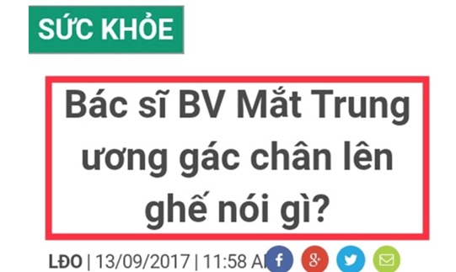
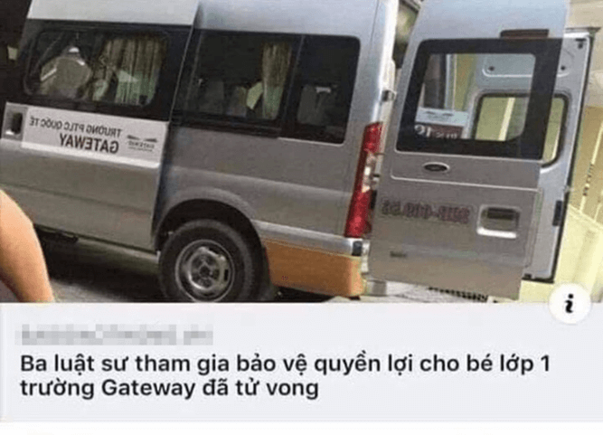
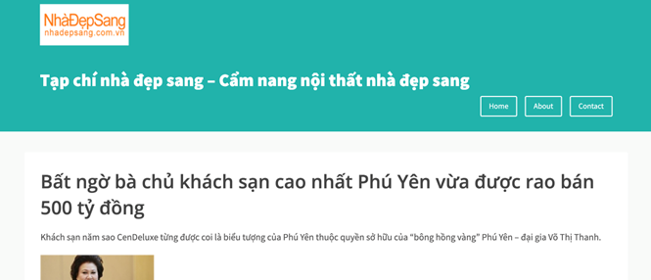
GỢI Ý:

